Slide 1
Clustering
K-means

Slide 2
Clustering
관측치들을 서로 다른 그룹으로 분리
각 그룹내의 관측치들은 서로 상당히 유사
but, 다른 그룹의 관측치들과는 상당히 다르게 나누고자 함
두 개 이상의 관측치들이 '유사하다', '다르다'는 것이 무엇을 의미하는지 정의가 필요

Slide 3
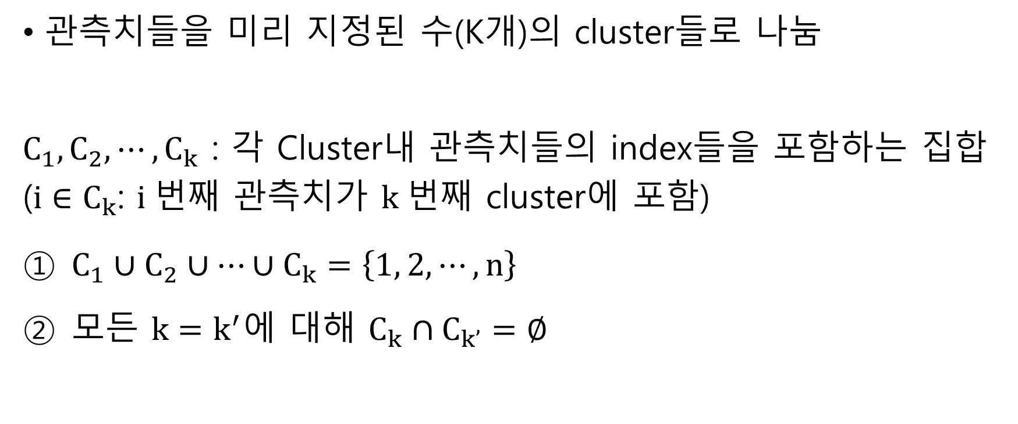
K-means
관측치들을 미리 지정된 수(K개)의 cluster들로 나눔
$C_{1},C_{2},⋯,C_{k}$ : 각 Cluster내 관측치들의 index들을 포함하는 집합
($i∈C_{k}$: $i$번째 관측치가 $k$번째 cluster에 포함)
$C_{1}∪C_{2}∪⋯∪C_{k}=\left\{1, 2,⋯, n\right\}$
모든 ${k=k}^{′}$에 대해 $C_{k}∩C_{k’}=∅$
Notes:
K-means는 관측치들을 미리 정해진 수의 cluster들로 나누는데 이때 자료를 서로 겹치지 않는 cluster로 분할
그랬을 때 만족해야하는 2가지 조건
만약 C1~Ck가 각 cluster내 관측치들의 index를 포함하는 집합이라 할 때, 그러니까 이런 식이 있으면 i번째 관측치는 k번째 cluster에 포함된 거죠.
1번. 각 관측치는 k개 cluster 중 적어도 하나에 무조건 속함
2번. Cluster들은 겹치지 않음. 즉, 어떠한 관측치도 두 개 이상의 cluster에 속하지 않음

Slide 4
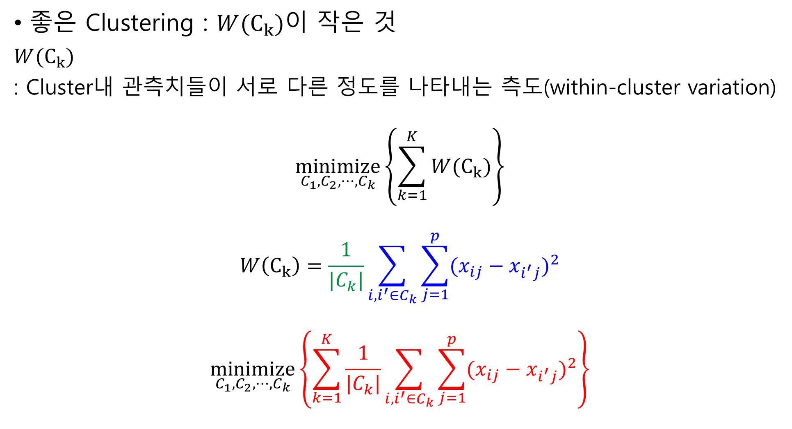
좋은 Clustering : $W(C_{k})$이 작은 것
$W(C_{k})$
: Cluster내 관측치들이 서로 다른 정도를 나타내는 측도(within-cluster variation)
$$\underset{C_{1},C_{2},⋯,C_{k}}{minimize}\left\{\sum_{k=1}^{K}{W(C_{k})}\right\}$$
$$W\left(C_{k}\right)=\frac{1}{|C_{k}|}\sum_{i,i^{′}∈C_{k}}{\sum_{j=1}^{p}{{(x_{ij}−x_{i^{′}j})}^{2}}}$$
$$\underset{C_{1},C_{2},⋯,C_{k}}{minimize}\left\{\sum_{k=1}^{K}{\frac{1}{|C_{k}|}\sum_{i,i^{′}∈C_{k}}{\sum_{j=1}^{p}{{(x_{ij}−x_{i^{′}j})}^{2}}}}\right\}$$
Notes:
식1 : K개 Cluster 모두에 대해 합산한 within-cluster variation이 가능한 한 작게 되도록 관측치들을 k개 cluster들로 분할하고자 함
식1을 실제로 적용하기 위해서는 within-cluster variation을 정의해야 하는데 가장 일반적으로는 유클리드 거리 제곱(squared Euclidean distance)과 관련됨
식2 : 초록색의 분모인 |차| : k번째 cluster내 관측치들의 수
파란색 부분은 k번째 cluster내 관측치들 사이의 모든 pairwise 유클리드 거리제곱합
-> k번째 cluster에 대한 within-cluster variation은 k번째 cluster내 관측치들 사이의 모든 pairwise유클리드거리제곱합을 k번째 cluster내 관측치들의 수로 나눈 것
식3 : 식 두개를 결합한 식으로 k-means clusterin을 정의하는 최적화 문제가 얻어짐
-> 이 식을 만족시키는 알고리즘, 즉 목적값(빨간색=within-cluster variation의 총합)이 최소가 되도록 관측치들을 k개 cluster로 분할하는 방법 찾기

Slide 5
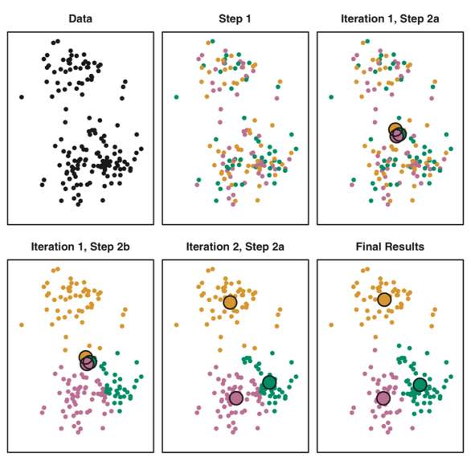
K-means Algorithm(Random)
Data
각 관측치를 random으로 Cluster에 할당
각 Cluster의 무게중심 계산
: 초기에는 무게중심들이 거의 겹쳐져 있음
각 관측치는 가장 가까운 무게 중심에 할당됨
③번이 다시 한번 수행되어 새로운 cluster 무게중심이 계산
여러 번 반복 후 최종 결과
: 알고리즘 여러 번 실행 -> 목적값이 가장 작은 것 선택
Notes:
알고리즘을 여러 번 실행해서 목적값(within-cluster variation의 총합)이 가장 작은 것을 선택
여기서는 k를 3이라고 했듯이 데이터에서 예상되는 cluster수를 미리 결정해야 함

Slide 6
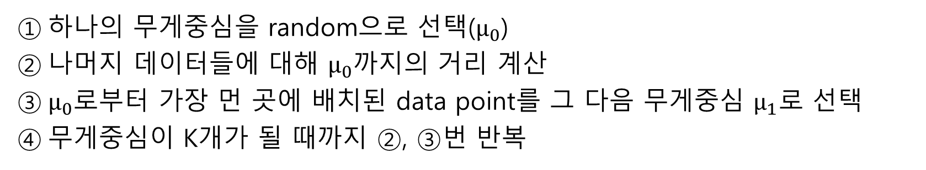
K-means Algorithm(K-means++)
하나의 무게중심을 random으로 선택($μ_{0}$)
나머지 데이터들에 대해 $μ_{0}$까지의 거리 계산
$μ_{0}$로부터 가장 먼 곳에 배치된 data point를 그 다음 무게중심 $μ_{1}로$ 선택
무게중심이 K개가 될 때까지 ②, ③번 반복
알고리즘의 수렴속도가 더 빠름
Notes:
K-means++ : K-means random방법에서 임의의 중심점을 배치하는 이 2번을 그냥 임의로 하는 것이 아니라 조금 더 신중하게 하는 것
처음에 무게중심을 선정할 때 이러한 방법으로 함
가장 먼저~~
앞에서는 처음부터 랜덤으로 무게중심을 설정한 반면, 얘는 처음부터 나름의 방식으로 설정을 하다보니 알고리즘이 수렴하는 속도가 더 빠르다
그래서 저는 k-means++방법으로 코딩을 해봤습니다.

Slide 7
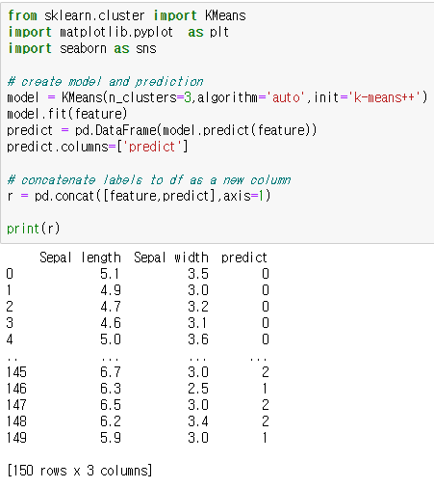
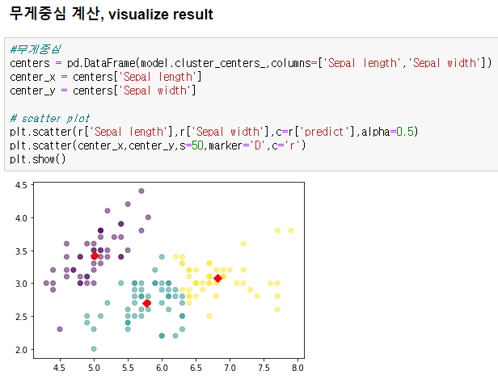
IRIS Data
Notes:
Sepal(꽃받침)너비, 길이
petal(꽃잎) 너비 길이
꽃받침의 너비랑 길이를 x로 해주고 clustering 진행
그래서 여기 predict가 clustering 예측을 해준 것이고,
그에 따라 그래프를 그린 것입니다. 빨간점은 무게중심입니다.

Slide 8
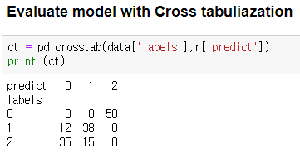
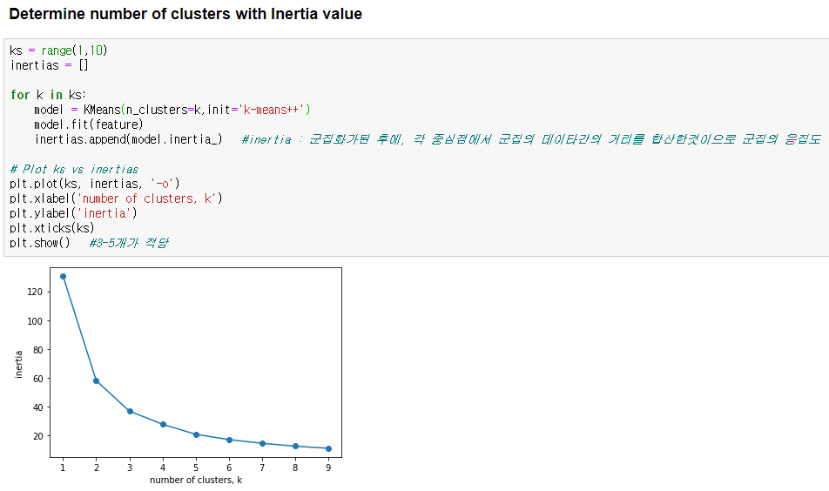
IRIS Data
Notes:
얘는 crosstable로 나타낸 것인데 저는 ~~이렇게 해석하는 건줄 알았는데 그게 아니라
실제 0으로 labeling 된 것이 50개 다 2번째 cluster에 포함됐다. -> clustering이 잘 됐다고 해석
실제 1로 labeling 된 것은 38개는 첫번째 cluster로 구분되고 12개는 잘못됐다.
Cluster 개수에 따라 얼마나 응집이 잘 됐냐를 본 것인데,
y축이 각 중심점에서 군집의 데이터간의 거리를 합산한 것이므로 작을수록 응집이 잘 됐다는 뜻인데 3 이후로는 거의 비슷하기 때문에 3-5개 정도가 적당해 보이는 것을 확인할 수 있음
지금은 딱 3개인 것을 알고 진행하는 것이지만 모르는 경우에는 이런 것을 바탕으로 k를 정해도 괜찮을 것 같음.

Slide 9
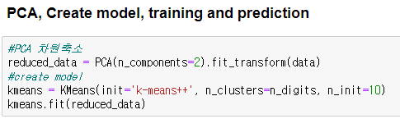
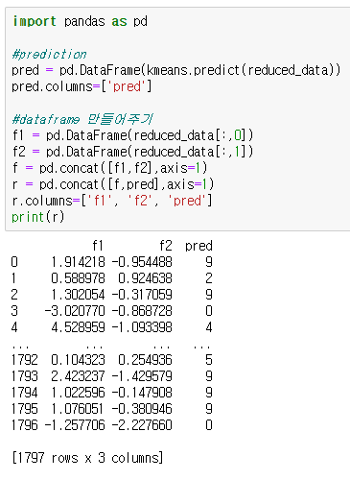
MNIST Data
Notes:
변수가 굉장히 많기 때문에 그것을 PCA 주성분분석을 통해 데이터를 잘 설명해주는 대표적인 변수 2개를 뽑아서 2차원으로 줄여주고, 그것으로 clustering을 진행
Pred값이 clustering한 값입니다.

Slide 10
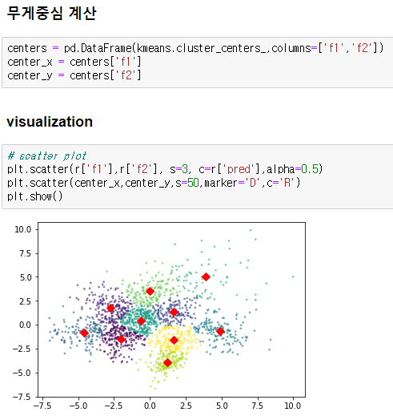
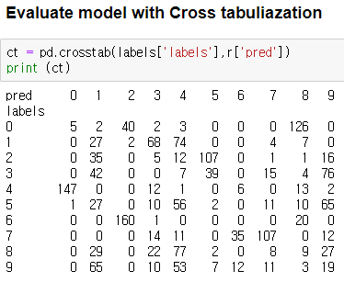
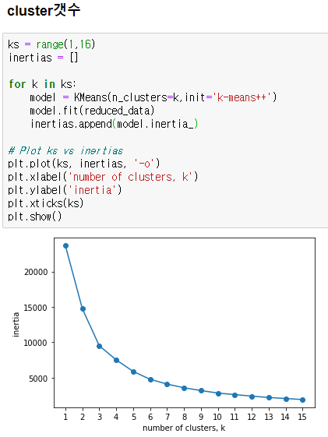
MNIST Data
Notes:
그래서 무게중심 계산 후에 시각화 시킨 것입니다. 7빼고 다 안맞음
실제값을 기준으로 봤을 때

Slide 11

Parameter
Algorithm = ‘auto’, ‘full’, ‘elkan’ : “elkan” for dense data and “full” for sparse data.
Copy_x = ‘True’, ‘bool’
Init = ‘k-means++’, ‘random’
Max_iter = int
N_cluster = int : cluster 개수
N_init = int : 무게중심을 찾는데 시행되는 알고리즘 횟수
N-jobs = int
Precompute_distances =‘auto’, ‘bool’
Random_state = int
Tol = float
Verbose = int
Notes:
Parameter
Algorithm : auto, full, elkan
->“auto” : “elkan” for dense data and “full” for sparse data.
Copy_x : True, bool
Init : k-means++, random -> 초기 무게중심 설정 방법
Max_iter=int, default=10 -> Maximum number of iterations of the k-means algorithm for a single run
N_cluster : int, default=8 -> cluster 개수
N_init : int, default = 10 -> 알고리즘이 시행되는 횟수(다른 무게중심)
N_jobs : int, default = None -> The number of jobs to use for the computation
Precompute_distances : auto, bool
-> ＇auto＇ : n_samples * n_clusters가 1200만보다 크면 거리를 사전 계산x
‘True’ : 항상 사전거리 계산/ ‘False’ : 항상 사전거리 계산x Random_state : int, default= None -> Determines random number generation for centroid initialization
Tol : float, Default=1e-4 -> 상대적 허용오차
Verbose : int, default=0 -> verbosity mode

Slide 12
GUI 화면구성
Clustering
K-means
Select Build Mode
Select Run Mode
Select Dataset Format
Setting Parameter
Init Method for Initialization
N_cluster Number of Cluster
N_init Number of time the k-means algorithm

Slide 13
응용분야
Market Segmentation
: 특정 형태의 광고에 더 수용적이거나 특정 제품을 더 잘 구매할 것 같은 사람들의 서브 그룹들을 식별하여 세분화
-> 자료에 있는 사람들을 clustering

